Slide 1
SISTEMAS DISTRIBUIDOS
Aula: 02
Prof.: Fabrício Varajão

Slide 2
Conteúdo
Introdução
Redes de Computadores

Slide 3
Introdução
Importância da comunicação e da informação;
SI são beneficiados com redes;
Redes dão suporte a vários tipos de aplicações e tipos de informação;
Considerar dispersão geográfica, tipo de informação, fiabilidade exigida;
Preocupação com falhas de comunicação e os problemas oriundos desta falha.

Slide 4
Introdução
Necessário implementar métodos de armazenamento seguro e disponível;
Manter seus componentes de hardware e software em funcionamento;

Slide 5
Redes de Computadores
“...as redes de computadores são um conjunto de computadores autônomos interconectados por uma única tecnologia”. (TANENBAUM, 2003)

Slide 6
Redes de Computadores
Quanto ao uso das redes de computadores, podemos destacar dois aspectos TANENBAUM (2003):
Aplicações comerciais;
Aplicações domésticas.

Slide 7
Redes de Computadores
Aplicações comerciais: que se concentram no compartilhamento de recursos, e o objetivo é tornar todos os programas, equipamentos e dados ao alcance de todos os usuários a partir de políticas previamente estabelecidas, independente da distância física entre os recursos e o usuário;

Slide 8
Redes de Computadores
Aplicações domésticas: com o objetivo de acesso a informações remotas, comunicação entre pessoas, entretenimento interativo e comércio eletrônico.

Slide 9
Redes de Computadores
As redes podem ser distinguidas através de vários fatores, entre eles a área geográfica:
LANs (Local Area Networks)
MANs (Metropolitan Area Networks)
WANs (Wide Area Networks)

Slide 10
Redes de Computadores
As redes podem ser distinguidas através de vários fatores, entre eles a área geográfica:
LANs (Local Area Networks)
MANs (Metropolitan Area Networks)
WANs (Wide Area Networks)
Às redes em que os computadores se encontram geograficamente próximos, por exemplo no mesmo edifício.

Slide 11
Redes de Computadores
As redes podem ser distinguidas através de vários fatores, entre eles a área geográfica:
LANs (Local Area Networks)
MANs (Metropolitan Area Networks)
WANs (Wide Area Networks)
Que abrangem áreas semelhantes a uma cidade.

Slide 12
Redes de Computadores
As redes podem ser distinguidas através de vários fatores, entre eles a área geográfica:
LANs (Local Area Networks)
MANs (Metropolitan Area Networks)
WANs (Wide Area Networks)
De maiores dimensões onde as comunicações são efetuadas via cabo ou ondas rádio.

Slide 13
Redes de Computadores
Para desenvolver diferentes tipos de topologias, as redes são compostas por uma variedade de equipamentos que, juntamente com a cablagem, constituem a estrutura base de todo o processo de comunicação.

Slide 14
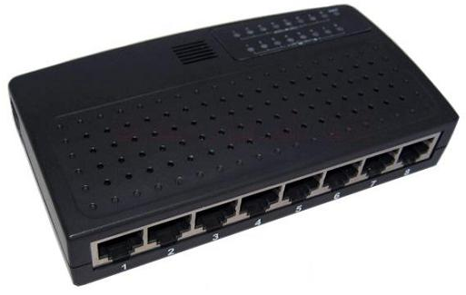
Redes de Computadores
Equipamentos simples como uma bridge ou um hub permitem estender o alcance de uma rede interligando várias estações sem influenciar os seus comportamentos.

Slide 15
Redes de Computadores
Para isolar tráfego entre segmentos e ligar diferentes tipos de redes locais são utilizados switchs que, além de otimizarem a largura de banda utilizável, permitem a redução de colisões na rede.

Slide 16
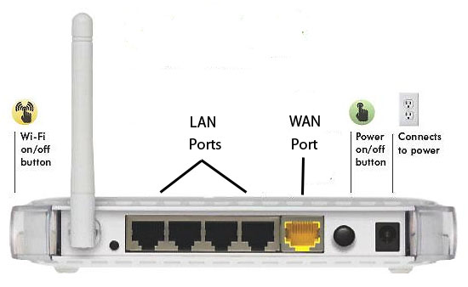
Redes de Computadores
Os routers são equipamentos usados para interligar redes distintas, definir domínios de broadcast e efetuar encaminhamento (routing) para determinada rede, utilizando protocolos de encaminhamento.

Slide 17
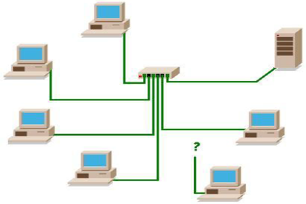
Exemplo de rede com cabeamento não estruturado

Slide 18
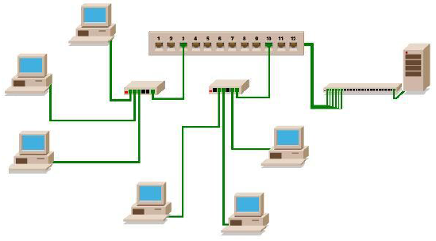
Exemplo de rede com cabeamento estruturado

Slide 19
Redes de Computadores
Estas redes também podem ser caracterizadas conforme a disposição física e/ou lógica dos elementos do sistema e a forma como são interligados. Este tipo de distinção denomina-se de topologia.

Slide 20
Redes de Computadores

Slide 21
Redes de Computadores
Essa distinção pode ser alargada para o tipo de protocolo utilizado, que engloba um conjunto de regras que descrevem como os dados são transmitidos através da rede.

Slide 22
Redes de Computadores
Os protocolos de baixo nível definem os standards em termos físicos e a forma como é feita a transmissão dos dados bem como a detecção e correção de eventuais erros;
A um nível superior, os protocolos tratam a formatação dos dados, incluindo a sintaxe das mensagens e a sua sequência.

Slide 23
Arquitetura TCP/IP
É um conjunto de protocolos de comunicação entre computadores em rede;
Seu nome vem de dois protocolos: o TCP (Transmission Control Protocol - Protocolo de Controle de Transmissão) e o IP (Internet Protocol - Protocolo de Internet, ou ainda, protocolo de interconexão);
Criado em 1969 pelo U.S. Departament of Defense Advanced Research Projects Agency para o projeto ARPANET para interligar sistemas militares.

Slide 24
Arquitetura TCP/IP
O conjunto de protocolos pode ser visto como um modelo de camadas (Modelo OSI), onde cada camada é responsável por um grupo de tarefas, fornecendo um conjunto de serviços bem definidos para o protocolo da camada superior;

Slide 25
Arquitetura TCP/IP
As camadas mais altas, estão logicamente mais perto do usuário (chamada camada de aplicação) e lidam com dados mais abstratos, confiando em protocolos de camadas mais baixas para tarefas de menor nível de abstração;

Slide 26
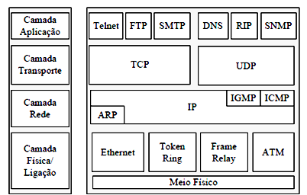
Arquitetura TCP/IP

Slide 27
Arquitetura TCP/IP
A maioria dos programas de rede usa de forma a se comunicar através de uma rede com outros programas

Slide 28
Arquitetura TCP/IP
Resolvem problema de confiabilidade e integridade, isto é, o dado chegou ao destino? e se chegou, chegou na ordem correta?

Slide 29
Arquitetura TCP/IP
Resolve o problema de obter pacotes através de uma rede.

Slide 30
Arquitetura TCP/IP
Faz a interface entre os diversos tipos de rede (Ethernet, Token Ring, Frame Relay, ATM, P2P...), abstraindo o hardware.

Slide 31
Conclusão
Percebemos a importância da informação para as organizações e nosso dia-a-dia e como ela esta diretamente relacionada as redes;
Vimos como as redes de computadores potencializaram a comunicação destas informações;
Vimos alguns conceitos iniciais sobre redes suas características geográficas e de topologia e alguns de seus componentes;
Vimos a arquitetura TCP/IP.

Slide 32
Atividades
Verificar o conteúdo disponível no site, principalmente até a página 5 da apostila.

Slide 33
Referências
VARAJÃO, F. F.. Sistemas Distribuidos. FIC – Faculdades Integradas Campograndenses. Rio de Janeiro, 2016. (Apostila)

